Slide 1
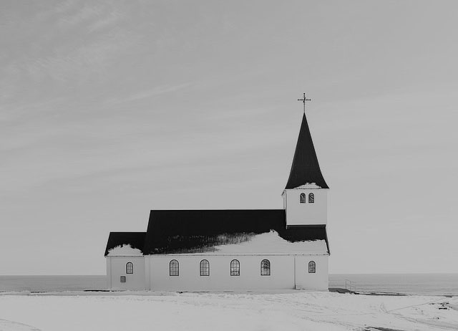
A Importância
da Igreja Local
MENTOR.
MOBILIZAR.
MULTIPLICAR.
Curso 1.6.6

Slide 2
Mateus 16:18
“Eu lhe darei as chaves do Reino dos céus; o que você ligar na terra terá sido ligado nos céus, e o que você desligar na terra terá sido desligado nos céus”.

Slide 3
A Igreja é a esperança do mundo! Assim como Cristo é a esperança da Igreja, a Igreja é a esperança do mundo!
PALAVRAS
PARA
VIVER
- Charles Spurgeon -

Slide 4
Tem um numero crescente de seguidores de Cristo que diriam “sim” para seu SALVADOR, mas “não” para sua NOIVA. Eles querem fazer parte de Cristo mas querem nada a ver com a igreja.

Slide 5
Espiritualidade é uma coisa pessoal

Slide 6
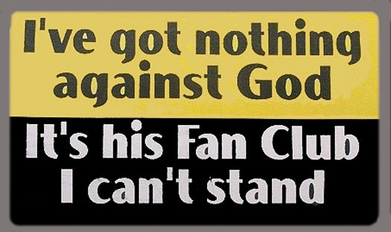
Tenho nada contra Deus; é a torcida dele que não gosto.

Slide 7
Muitos procuram ter a IGREJA local acomodar suas vidas e atividades em vez de fazer suas vidas acomodarem a igreja local.

Slide 8
A missão de Deus para a redenção incluí a igreja, a igreja foi criada
para a missão de Deus.
PALAVRAS
PARA
VIVER
- Christopher Wright -

Slide 9
É essencial que todo o crente mantenha esta verdade como um valor fundamental em sua vida cristã. Se as pessoas na igreja local realmente acreditam nisso, então Mateus 16:18 será evidente no poder da igreja, tanto local, quanto em suas comunidades, em seu país e por todo o mundo, para proclamar o poder do evangelho.

Slide 10
Existem 4 maneiras pelas quais a Igreja demonstra a sua Importância:
1. Ela é importante pois sua MENSAGEM resgata os perdidos.
2. Ela é importante para o CRESCIMENTO dos crentes.
3. Ela é importante para a MOBILIZAÇÃO dos crentes.
4. Ela é central para MULTIPLICAÇÃO de igrejas.

Slide 11
A igreja é importante à cada etapa. Qualquer tentativa de contornar a igreja em todo este processo irá ignorar a única ferramenta que o próprio Cristo disse que iria usar contra as portas do inferno (Mateus 16:18).

Slide 12
1. Sua Mensagem resgata os perdidos
A Igreja demonstra a verdade do evangelho de 2 maneiras:
1.O PODER do evangelho
- O poder de redimir o perdido

Slide 13
1. Sua Mensagem resgata os perdidos
A Igreja demonstra a verdade do evangelho de 2 maneiras:
1.O PODER do evangelho
- Criar uma nova família

Slide 14
1. Sua Mensagem resgata os perdidos
A Igreja demonstra a verdade do evangelho de 2 maneiras:
1.O PODER do evangelho
- Unir um povo

Slide 15
1. Sua Mensagem resgata os perdidos
A Igreja demonstra a verdade do evangelho de 2 maneiras:
1.O PODER do evangelho
2. Os elementos do evangelho

Slide 16
Filipenses 2:12
“operai a vossa salvação com temor e tremor”

Slide 17
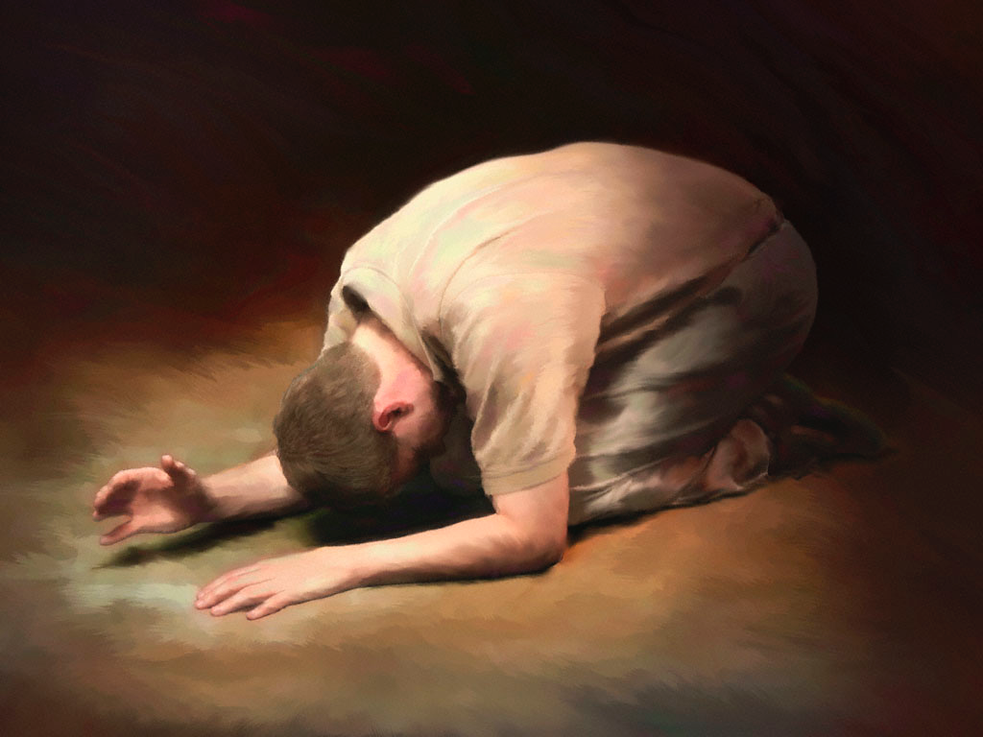
Os elementos do evangelho
Submissão e
humildade
Graça e Misericórdia

Slide 18
2. Importante para a crescimento dos crentes

Slide 19
Atos 2:41
“De sorte que foram batizados os que de bom grado receberam a sua palavra; e naquele dia agregaram-se quase três mil almas.”

Slide 20
Há três aspectos no desenvolvimento da vida da igreja que Deus destinou para ajudar os crentes a crescerem espiritualmente.
1. DISCIPULADO na igreja local
2. MEMBRESIA na igreja local
3. DISCIPLINA na igreja local

Slide 21
1. DISCIPULADO na igreja local

Slide 22
Mateus 28:19-20
“Portanto ide, fazei discípulos de todas as nações, batizando-os em nome do Pai, e do Filho, e do Espírito Santo; Ensinando-os a guardar todas as coisas que eu vos tenho mandado; e eis que eu estou convosco todos os dias, até a consumação dos séculos”.

Slide 23
2 Coríntios 5:17
“Assim que, se alguém está em Cristo, nova criatura é; as coisas velhas já passaram; eis que tudo se fez novo”.

Slide 24
João 10:28
“E dou-lhes a vida eterna, e nunca hão de perecer, e ninguém as arrebatará da minha mão”.

Slide 25
Efésios 2:10
“Porque somos feitura sua, criados em Cristo Jesus para as boas obras, as quais Deus preparou para que andássemos nelas”.

Slide 26
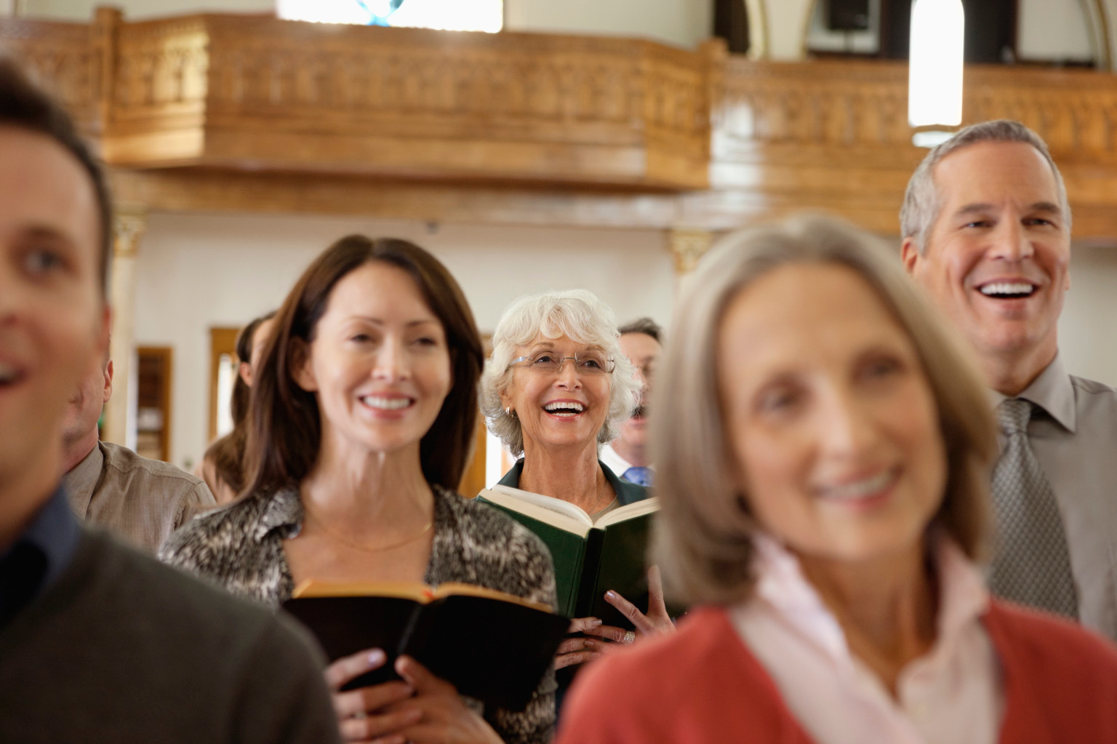
Discipulado Corporativa
Discipulado Pessoal

Slide 27
2. Membresia na igreja local

Slide 28
Membresia na igreja local
Igreja Universal
Igreja Local

Slide 29
A igreja local é a autoridade na terra, instituída oficialmente por Jesus,para moldar a nossa vida cristã. A Bíblia estabelece a igreja local como a mais alta autoridade na terra quando se trata de discipulado em Cristo e da nossa cidadania em Cristo como nação prometida.
- Jonathan Leeman from Church Membership -
PALAVRAS
PARA
VIVER

Slide 30
Hebreus 13:7
“Lembrai-vos dos vossos pastores, que vos falaram a palavra de Deus, a fé dos quais imitai, atentando para a sua maneira de viver”.

Slide 31
3. Disciplina na igreja local.

Slide 32
Disciplina Formativa
Disciplina Corretiva

Slide 33
A participação ativa na sua igreja local é imprescindível para viver uma vida sem pecados. É somente através do ministério da igreja local que um crente pode receber o tipo de ensino, responsabilidade e encorajamento necessários para que ele se mantenha firme em suas convicções. Deus ordenou que a igreja deve providenciar um ambiente onde uma vida possa prosperar sem pecados e Seu povo possa crescer espiritualmente.
- John MacArthur de Church Membership -
PALAVRAS
PARA
VIVER

Slide 34
Eu sei que alguns que dizem: ‘Bem, eu me entreguei ao Senhor, mas, eu não pretendo me associar a uma igreja’. E eu pergunto: ‘Por que não?’. E eles respondem: ‘Porque eu posso ser um bom cristão sem uma igreja’. E eu pergunto: ‘Você tem certeza disso? Você pode ser um bom cristão desobedecendo as ordens do Senhor?’ Por exemplo, um tijolo. Para que servem os tijolos? Servem para construir uma casa.…
PALAVRAS
PARA
VIVER
- Charles Spurgeon -

Slide 35
É inútil dizer que um tijolo seria tão bom se ele estivesse solto pelo chão
quanto ele seria se fosse parte da estrutura de uma casa. Na verdade, ele seria um tijolo que não serviria para nada. Assim, eu não acredito que os cristão que vivem como “pedras soltas” estejam respondendo à finalidade para a qual Cristo os salvou. Vocês estarão vivendo uma vida
contrária àquela que Cristo gostaria que vocês vivessem e vocês serão responsabilizado pela injuria de vocês”.
PALAVRAS
PARA
VIVER
- Charles Spurgeon -

Slide 36
3. Importante para a mobilização dos cristãos

Slide 37
Mateus 28:19
“Portanto ide, fazei discípulos de todas as nações, batizando-os em nome do Pai, e do Filho, e do Espírito Santo.…”

Slide 38
1. Os melhores instrumentos são os mais simples e fracos.
“Deus usa o comum para fazer o incomum.”
Deus capacitou cada crente. E quando todos usam o seu talento, a igreja se torna uma força incomparável.

Slide 39
Atos 4:13
“Então eles, vendo a ousadia de Pedro e João, e informados de que eram homens sem letras e indoutos, maravilharam-se e reconheceram que eles haviam estado com Jesus”

Slide 40
I Coríntios 1:27
“Mas Deus escolheu as coisas loucas deste mundo para confundir as sábias; e Deus escolheu as coisas fracas deste mundo para confundir as fortes”.

Slide 41
2. A responsabilidade da liderança bíblica é equipar e mobilizar

Slide 42
Efésios 4:11-12
“E ele mesmo deu uns para apóstolos, e outros para profetas, e outros para evangelistas, e outros para pastores e doutores, Querendo o aperfeiçoamento dos santos, para a obra do ministério, para edificação do corpo de Cristo”

Slide 43
2. A responsabilidade da liderança bíblica é equipar e mobilizar
A Igreja é o melhor campo de treinamento para o ministério.
A igreja precisa assumir o papel principal de discipular e treinar seu povo para ministrar e liderar. Assim, o ministério da igreja será autossustentável e auto-reprodutivo.

Slide 44
2. A responsabilidade da liderança bíblica é equipar e mobilizar
Quando Cristo instruiu seus seguidores a ir e fazer discípulos, Sua intenção não era para que eles simplesmente transmitissem seus conhecimentos, mas sim que eles provocassem uma completa mudança de propósitos.

Slide 45
2. A responsabilidade da liderança bíblica é equipar e mobilizar
A expectativa de Deus para cada crente é que eles sejam agentes de mudança em seu mundo, através do uso de seus dons e habilidades que Deus lhes deu. A liderança existe para mobilizar a igreja e conduzi-la para a ação.

Slide 46
Exemplo: Aquila & Priscilla

Slide 47
4. Importante para a multiplicação de igrejas

Slide 48
Introdução
As igrejas servem para plantar igrejas
O poder do evangelho se estende para fora da igreja local. Este poder sobrenatural que resulta de homens e mulheres resgatados deve ter como finalidade a formação de novas comunidades locais de crentes.

Slide 49
Mateus 16:18
“Pois também eu te digo que tu és Pedro, e sobre esta pedra edificarei a minha igreja, e as portas do inferno não prevalecerão contra ela”.

Slide 50
A Missão
O plano era sempre para alcançar o mundo através da igreja local.
Compreender isto nos ajuda a ver a necessidade de estarmos sempre envolvidos na edificação de novas igrejas locais, em todo o mundo.
Vemos o exemplo disso em Áquila e Priscila.

Slide 51
1 Coríntios 16:9
“As igrejas da Ásia vos saúdam. Saúdam-vos afetuosamente no Senhor Áquila e Priscila, com a igreja que está em sua casa”.

Slide 52
O evangelho alcançou o mundo inteiro com a sua mensagem, mobilizando homens e mulheres como plantadores de igrejas. Eles começaram as igrejas locais em suas casas.
Este foi um padrão bíblico e deve ser seguido hoje.

Slide 53
Ninguém pode causar tantos danos à igreja de Deus como o homem que está dentro de seus muros, mas não dentro de sua vida.
PALAVRAS
PARA
VIVER
- Charles Spurgeon -

